Slide 1
Büyüme hızı fonksiyonları
Bir algoritma 8 elemanlı bir problemi 1 saniyede sonuçlandırıyorsa 16 elemanlı bir problem için ne kadar zaman gerekir.
Algoritmanın mertebesi:
O(1) ➔ T(n) = 1 saniye
O(log₂n) ➔ T(n) = (1*log₂16) / log₂8 = 4/3 saniye
O(n) ➔ T(n) = (1*16) / 8 = 2 saniye
O(n*log₂n) ➔ T(n) = (1*16*log₂16) / 8*log₂8 = 8/3 saniye
O(n²) ➔ T(n) = (1*16²) / 8² = 4 saniye
O(n³) ➔ T(n) = (1*16³) / 8³ = 8 saniye
O(2^{n}) ➔ T(n) = (1*2¹⁶) / 2⁸ = 2⁸ saniye = 256 saniye

Slide 2

Bubble Sort
İşletim :
Tekrar tekrar dizinin elemanları test edilerek dizi taranır.
Büyüklük küçüklük durumuna göre komşu elemanla yer değiştirilir.
İşletimi kolay olmasına rağmen çalışma zamanı kötü bir algoritma
i
1
2
3
n
8
4
6
9
2
3
1
j

Slide 3
Selection Sort
İşletim:
Dizideki en küçük elemanı bul
En küçük elemanı dizinin ilk elemanı ile yer değiştir.
Dizinin ikinci en küçük elemanını bul ve bunu dizinin ikinci indisindeki elemanla yer değiştir.
Dizi sıralanıncaya kadar bu işlemlere devam et.
Dezavantaj:
Çalışma zamanı, dizideki elemanların düzenine çok az bağlı, eleman sayısını artması durumunda çok maliyetli.

Slide 4
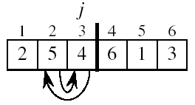
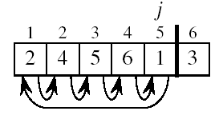
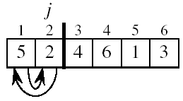
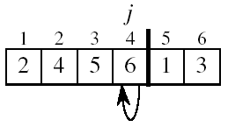
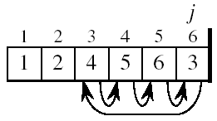
Insertion Sort
Avantaj: Zaten sırıla bir dizi için iyi bir çalışma zamanına sahiptir: Θ(n)
Dezavantaj: Ortalama ve en kötü durumlarda çalışma zamanı Θ(n²) olur.
≈ n²/2 karşılaştırma ve yer değiştirme

Slide 5
Bubble Sort
i
Algoritma fikri:
Dizinin elemanları üzerinden tekrar tekrar geçilir.
Sırasız komşu elemanlar yer değiştirilir.
İşletimi kolaydır,Fakat Insertion sort algoritmasından daha yavaştır.
1
2
3
n
8
4
6
9
2
3
1
j
8
4
6
9
2
3
1
1
8
4
6
9
2
3
i = 1
j
i = 1
j
1
2
3
4
6
8
9
1
8
4
6
9
2
3
i = 7
8
4
6
9
2
1
3
j
i = 1
j
i = 2
j
8
4
6
9
1
2
3
1
2
8
4
6
9
3
i = 1
j
i = 3
j
1
2
3
8
4
6
9
8
4
6
1
9
2
3
i = 4
j
i = 1
j
1
2
3
4
8
6
9
8
4
1
6
9
2
3
i = 5
j
i = 1
j
1
2
3
4
6
8
9
8
1
4
6
9
2
3
i = 6
j
i = 1
j

Slide 6
Selection Sort
Algoritmanın çalışması:
Dizinin en küçük elemanını bul
Bu en küçük elemanı birinci pozisyondaki elemanla yer değiştir.
İkinci en küçük elemanı bul ve bunu ikinci pozisyondaki elemanla yer değiştir.
Dizi sıralanıncaya kadar bu işlemlere devam et.
Dezavantaj:
Çalışma zamanı dizinin düzenine çok az bağlı. Eleman sayısı arttıkça her durumda çalışma zamanı hızlı bir artış gösterecektir.
8
4
6
9
2
3
1
1
2
3
4
9
6
8
1
4
6
9
2
3
8
1
2
3
4
6
9
8
1
2
6
9
4
3
8
1
2
3
4
6
8
9
1
2
3
9
4
6
8
1
2
3
4
6
8
9

Slide 7
Hızlı sıralama (Quicksort) Algoritması
Tamsayılardan oluşan n elemanlı bir dizi verilmiş olsun.
If {dizi sadece bir elemandan oluşuyorsa} , return
Else
pivot olarak kullanmak için bir eleman seç
Diziyi aşağıdaki gibi iki alt dizi halinde böl:
Pivot’a eşit yada pivottan küçük olanlar
Pivottan büyük olanlar
İki alt diziyi Hızlı sırala
Return sonuç dizi
Best case : O(n log₂n)
Worst case : O(n²)
Average case : O(n log₂n)

Slide 8
Birleştirmeli Sıralama (Merge Sort)
Böl-Yönet yaklaşımlı sıralama
Her bir altdizide bir eleman kalıncaya kadar sırasız diziyi ikiye böl
Alt problem çözümlerini birleştir:
Altdizilerin ilk elemanlarını karşılaştır.
En küçük elemanı kaldır ve sonuç diziye koy
Bütün elemanlar sonuç diziye konuncaya kadar işlemleri tekrarla
37
23
6
89
15
12
2
19

Slide 9
Örnek
98
23
45
14
6
67
33
42
98
23
45
14
6
67
33
42
98
23
45
14
6
67
33
42
98
23
45
14
6
67
33
42
23
98
14
45
6
67
33
42
14
23
45
98
6
33
42
67
6
14
23
33
42
45
67
98
Merge

Slide 10
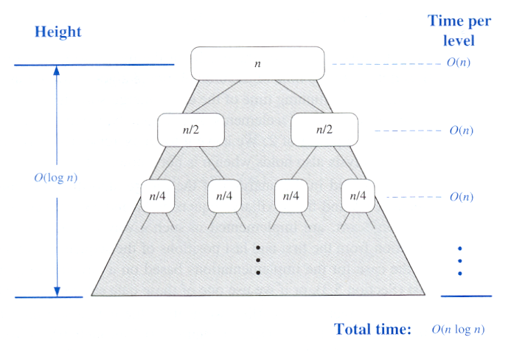
Analiz

Slide 11
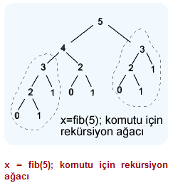
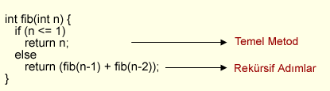
ÖZYİNELEME (RECURSION)
Böl-Yönet yaklaşımlı sıralama
Her bir alt dizide bir eleman kalıncaya kadar sırasız diziyi ikiye böl
Alt problem çözümlerini birleştir:
Alt dizilerin ilk elemanlarını karşılaştır.
En küçük elemanı kaldır ve sonuç diziye koy
Bütün elemanlar sonuç diziye konuncaya kadar işlemleri tekrarla
Bu küçük parçaları kendi kendisini çağırarak çözebilen algoritmalar rekürsif algoritmalar olarak isimlendirilirler.
Eğer bir algoritmanın iteratif çözümü, rekürsif çözümüne göre daha az zaman ve yer ile çözülebiliyorsa bu algoritmayı rekürsif bir fonksiyon ile çözmek uygun değildir.
Rekürsif fonksiyon ile çözülmemesi gereken algoritmalara bir örnek olarak Fibonacci serisinin oluşturulması verilebilir.

Slide 12

DİZİ VERİ YAPISI
Değişkenler isimlendirilirken her bir değişken için bir ad kullanmak zorunludur.
Bu ise değişken sayısının çok olması durumunda uygun bir yöntem değildir.
Bu durumda benzer özelliklere sahip elemanları bir küme gibi düşünerek bu doğrultuda işlem yapmak daha uygun olacaktır.
Diziler art arda gelen aynı tip bilgiyi saklayan bellek elemanlarıdır.
int say[10]={1,5,4,3,5,6,7,4,2,9};
Bir dizi bellekte sabit büyüklükte bir yere yerleşir.
Dizi tanımlandıktan sonra program içerisinde dizinin bellekte kapladığı alan miktarında artma veya azalma yapmak mümkün değildir.
Örneğin, 100 elemanlı bir dizi tanımlanırsa, program içerisinde dizinin sadece 10 elemanı kullanılsa bile geri kalan 90 elemanı bellekte yer işgal etmeye devam eder. Bu nedenle diziler tanımlanırken, dizilerde saklanılacak veri miktarı iyi analiz edilmelidir.
int x[3][4];
Bu tanım ile 12 elemanlı iki boyutlu bir dizi değişken tanımlanmıştır.
Pratikte kolay anlaşılması için 3 satırlı ve 4 sütunlu bir matrise benzetilebilir.

Slide 13
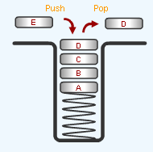
YIĞIT VERİ YAPISI
Fakat bazı uygulamalarda elemanlara belli bir sıraya göre erişmek gerekebilir.
Bilginin geliş sırasına göre, en son gelen elemana ilk erişilen liste yapısına yığıt (stack) denir. Bu yapıdaki listeler LIFO-Last In First Out (Son Gelen İlk Çıkar) listeler olarak da isimlendirilir.
createStack : Belli miktarda eleman alabilecek boş bir yığın yaratılır.
push :Verilen bir eleman tamamen dolu olmayan bir yığının en üstüne yerleştirilir.
pop :İçinde eleman olmayan bir yığının en üstündeki elemanı yığından alınır.
stackEmpty :Yığının boş olup olmadığı bilgisini verilir.
stackFull :Yığının dolu olup olmadığı bilgisini verilir.
Bir yığında bulunan herhangi bir objeye erişebilmek için, önce bu objenin üstündeki diğer objelerin dışarı çıkması gerekir.

Slide 14
Infix, Prefix, Postfix

Slide 15
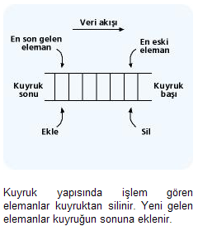
KUYRUK (QUEUE)
Kuyruk (queue), gelen isteklere bilginin geliş sırasına göre hizmet veren liste yapısıdır. Bu yapıdaki listeler FIFO-First In First Out (İlk Gelen İlk Çıkar) listeler olarak da isimlendirilir.
Kuyruk yapısını gerçekleştirebilmek için gerekli fonksiyonlar aşağıdaki gibidir:
createQueue :Boş bir kuyruk yaratılır.
append : Kuyruğa gelen eleman kuyruğun en sonuna eklenir.
serve : Kuyruğun en başındaki eleman kuyruktan silinir.
queueEmpty : Kuyruğun boş olup olmadığı bilgisi verilir.
queueFull :Kuyruğun dolu olup olmadığı bilgisi verilir.

Slide 16
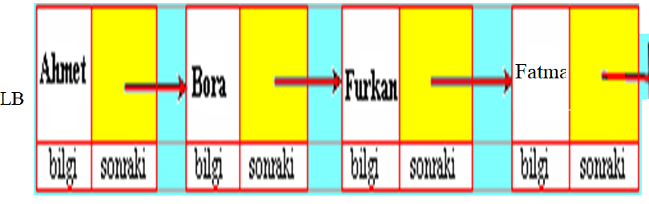
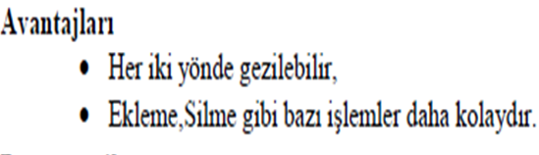
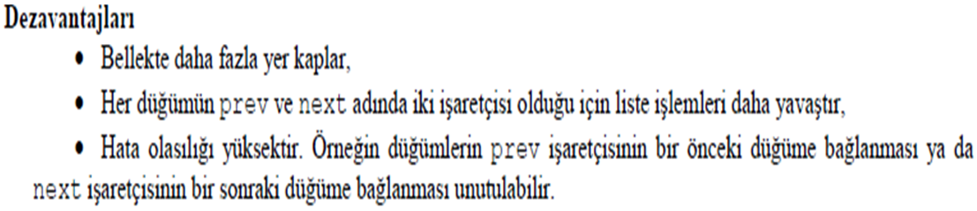
BAĞLI LİSTE
Verilere sıralı olarak erişebilmek için elemanların fiziksel sıralı olması yerine mantıksal sıralı olduğu liste yapısına Bağlı liste (linked list) denir.
Bağlı listede her eleman, büyüklükçe kendisinden sonra gelen elemanın adresini gösterir.
Buna göre yeni bir eleman eklendiğinde veya bir eleman silindiğinde, ana dizi üzerinde hiç bir değişiklik yapılmaz.
Sadece bağlı liste üzerinde bu elemanlar ile ilgili linkler değiştirilir
Bağlı listelerde LB denilen bir düğüm olmak zorundadır.
Listenin başlangıcını gösterir ve diğer düğümlere ulaşmak için bu düğüm ile başlamak mecburidir.
Bir düğümün yapısı

Slide 17
AĞAÇ VERİ YAPISI
Ağaç veri yapısı, elemanlarının birbirlerine belirli bir ilişki üzerinden bağlandığı bir veri yapısıdır.
Bu ilişkinin türü uygulamaya göre değişebilir ve bu veri yapısında bir eleman birden fazla elemanla bağlanabilir. Ağaç veri yapısındaki elemanlar arasında hiyerarşik bir diziliş vardır.
DERSLERİM
VERİ YAPILARI
BİLGİSAYAR AĞLARI
VERİ TABANI
Vize
Quiz
Ödev
Final
Seminer1
Tez
Vize
Proje
Ödev
Final
Quiz1
Quiz2
Proje1
Proje2
Ödev1
Ödev2
Ödev3

Slide 18
Level Order Traversal
a, b, c, d, e, f, g, h, i, j, k, l, m

Slide 19
Preorder Traversal
a, b, e, h, i, f, c, d, g, j, k, l, m

Slide 20
Postorder Traversal
h, i, e, f, b, c, j, k, l, m, g, d, a

Slide 21
